Slide 1
«Оплата жилья, коммунальные услуги».

Slide 2
Коммунальные услуги - это услуги для обеспечения комфортных (удобных, лучших) условий жизни

Slide 3
оплату за холодное водоснабжение,
за горячее водоснабжение,
плату за водоотведение,
электроснабжение,
газоснабжение,
отопление

Slide 4
ЭЛЕКТРОСЧЁТЧИК - это прибор для учета потребляемой электроэнергии.
измеряется : кВт в час

Slide 5
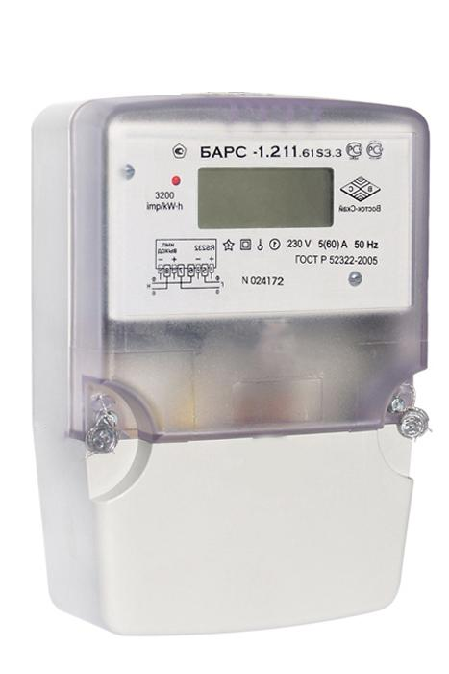

Slide 6
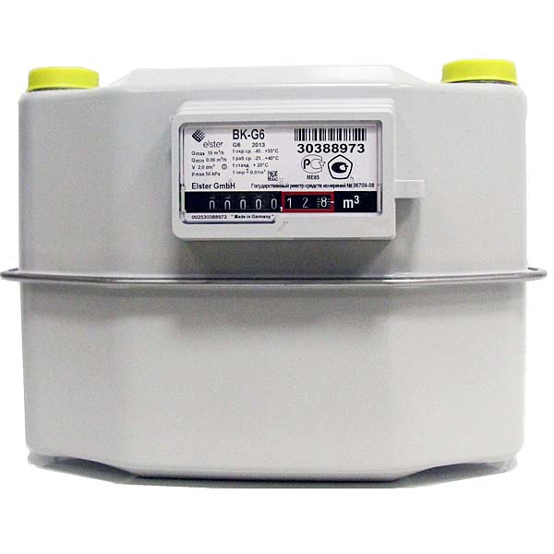

Slide 7
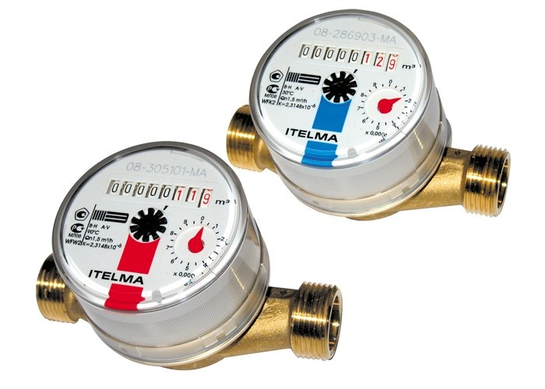

Slide 8
Задача
Показания электросчётчика на сегодняшний день, допустим, 3200 кВт·ч, а последнее показание в прошлом месяце было 3100 кВт·ч. Сколько денег нужно заплатить за электроэнергию в этом месяце, если цена за 1 кВт·ч составляет 1р 33 коп.?

Slide 9
Решение
Как узнать, сколько электроэнергии потребили в течение месяца?
3200– 3100 = 100(кВт·ч) – расход электроэнергии за месяц.
Сколько же денег будут стоить 100кВт ·ч электроэнергии? Как мы можем это узнать, каким действием?
100(к Вт.ч) * 1р.33коп.=133р.

Slide 10
Заполни таблицу, если плата за 1кВт·ч – 2 руб.10 коп.:
предыдущее | 5630 | 2100 | 3400 | 1700
последующее | 5720 | 2300 | 3550 | 1930
Оплата за месяц

Slide 11
Заполните таблицу, если оплата за газ составляет 3р.40 коп.
:
предыдущее | 10100 | 12300 | 15600 | 1700
последующее | 11100 | 12450 | 17000 | 1830
Оплата за месяц

Slide 12
Заполнить таблицу, если показания за воду составляют 26р.40коп
.:
предыдущее | 240 | 250 | 265 | 270
последующее | 250 | 265 | 270 | 283
Оплата за месяц

